Slide 1



组会汇报

Slide 2

目录 | CONTENT
1
图
2
请在这里输入第二部分的标题
3
请在这里输入第三部分的标题
4
请在这里输入第四部分的标题
Notes:
按照目标期刊格式修改了论文内容，然后修改了论文内容。

Slide 3
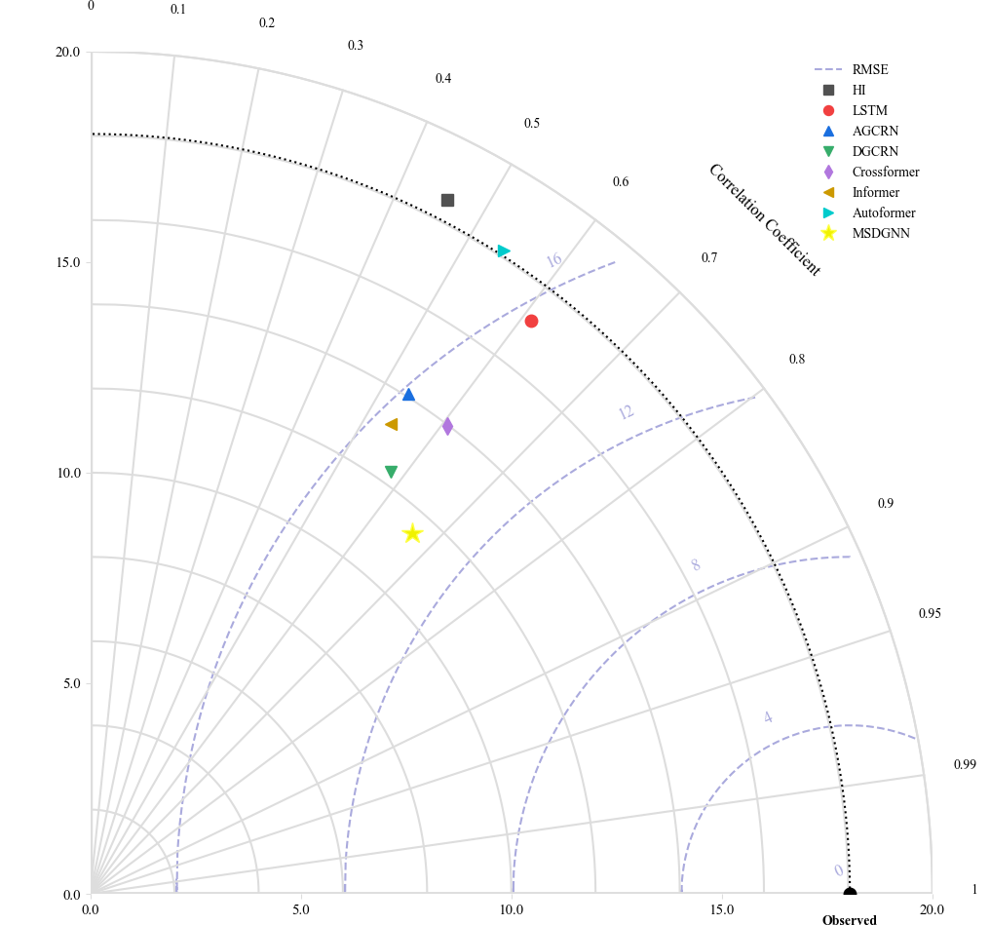
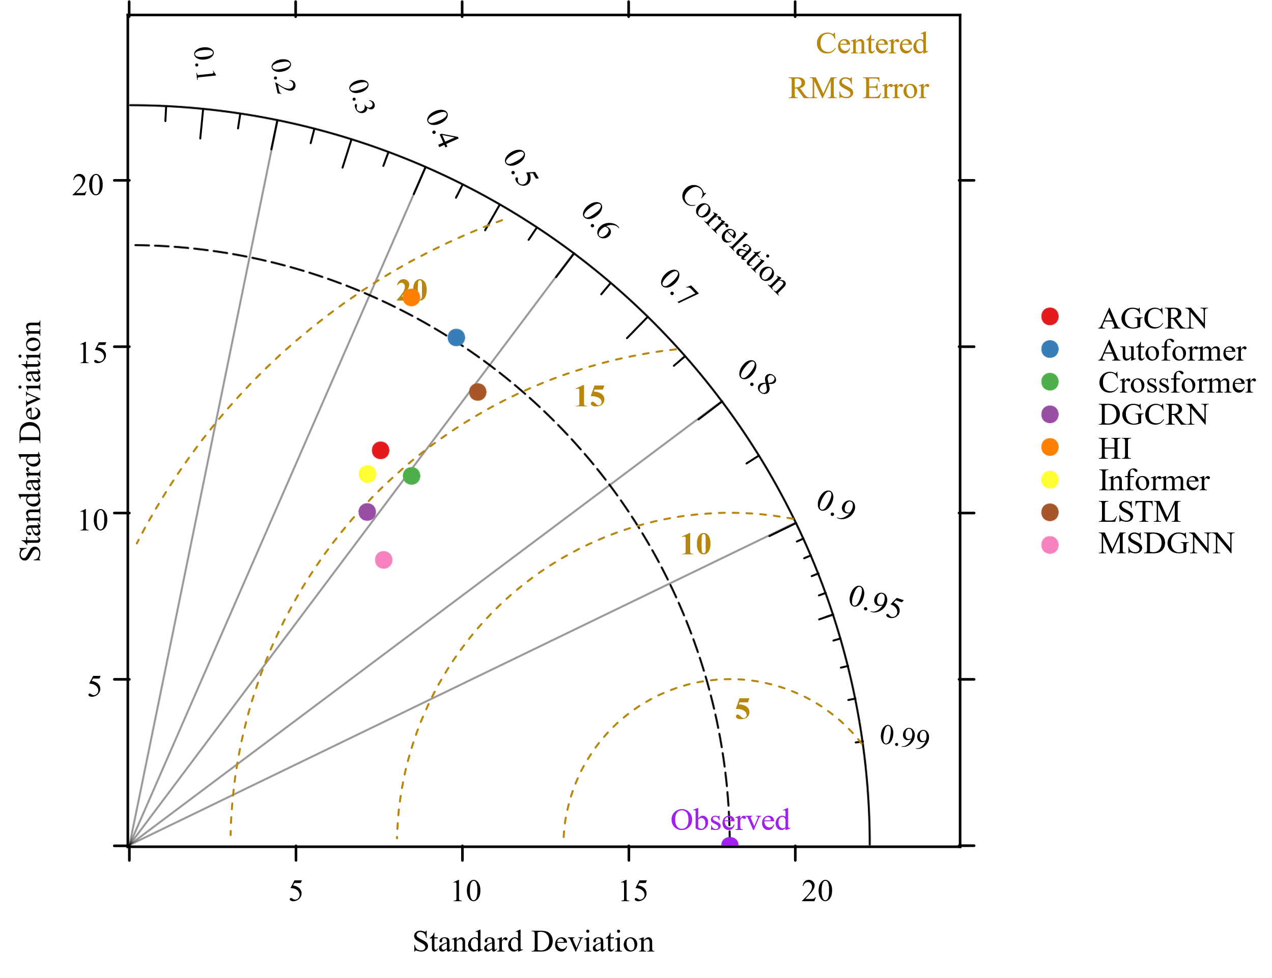
修改

Slide 4
目录 | CONTENT
1
请在这里输入第一部分的标题
2
参考文献修改
3
请在这里输入第三部分的标题
4
请在这里输入第四部分的标题

Slide 5
目录 | CONTENT
1
请在这里输入第一部分的标题
2
请在这里输入第二部分的标题
3
未来计划
4
请在这里输入第四部分的标题

Slide 6
未来计划
请教需要修改的部分
一
尽快翻译成英文
二
Notes:
论文措词，语句，段落，整体来说，还有问题，比如表达不清晰，表达重复，表达语式风格不够学术等等。正在老师和师哥指导下修改。

Slide 7
目录 | CONTENT
1
请在这里输入第一部分的标题
2
请在这里输入第二部分的标题
3
未来计划
4
刚刚的提问

Slide 8
刚刚的问题
通道无关（CI）方法和通道依赖（CD）的区别在哪里？分别的优缺点是什么？分别适用于什么场景？
一
LIFT如何利用前瞻性信息，核心步骤及其公式表示是什么？
二
三
有什么收获？对自己的方向有什么启发。
Notes:
这篇文章提出了一种名为 LIFT 的新方法，通过利用变量之间的局部稳定的领先-滞后关系，提高了多变量时间序列预测的性能，显著超越了现有的最先进方法。

Slide 9

请指正
Thank You

